Slide 1
INFN ACCELERATORI RETE EPICS
Andrea Michelotti on behalf of the INFN-EPICS group
Frascati, 5 Aprile 2024

Slide 2
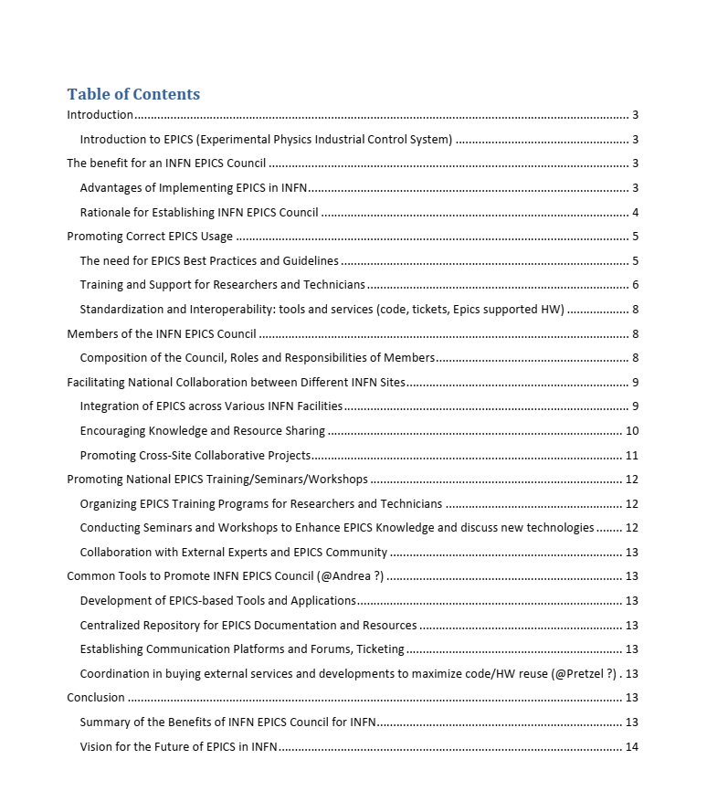
RETE EPICS
LNF da circa 2 anni ha deciso di abbandonare la sua vocazione di sviluppo di CS custom per adottare EPICS nelle sue future macchine
Perche’?
…..carenza drammatica di personale esperto SW/IT con annessi problemi di reclutamento, a fronte di una moltiplicazione di impegni.-
problema comune INFN e enti ricerca ➔ Fare squadra, condividere codice e workflow..
Laboratori e sezioni coinvolte:
LNF
LNL
Milano-LASA
SLAC [distaccamento INFN-LNF]
INFN EPICS Council: documento redatto e condiviso dai partecipanti alla rete-epics come descrizione degli obbiettivi a cui il gruppo stesso vuole puntare.

Slide 3
RETE EPICS
La prima responsabilità del gruppo è fornire la diffusione di linee guida e best practices per la comunità INFN interessata all’utilizzo del framework EPICS
Questo si traduce non solo nella semplice condivisione di codice e cataloghi hardware, ma include anche la condivisione di esperienza, in modo tale da prevenire:
Duplicazione di sforzi
Ottimizzare le (poche) risorse disponibili
Ottimizzare outsourcing
In base a questo, si è discusso per adottare e costruire un workflow comune, partendo dall’esperienza maturata a LNL.

Slide 4
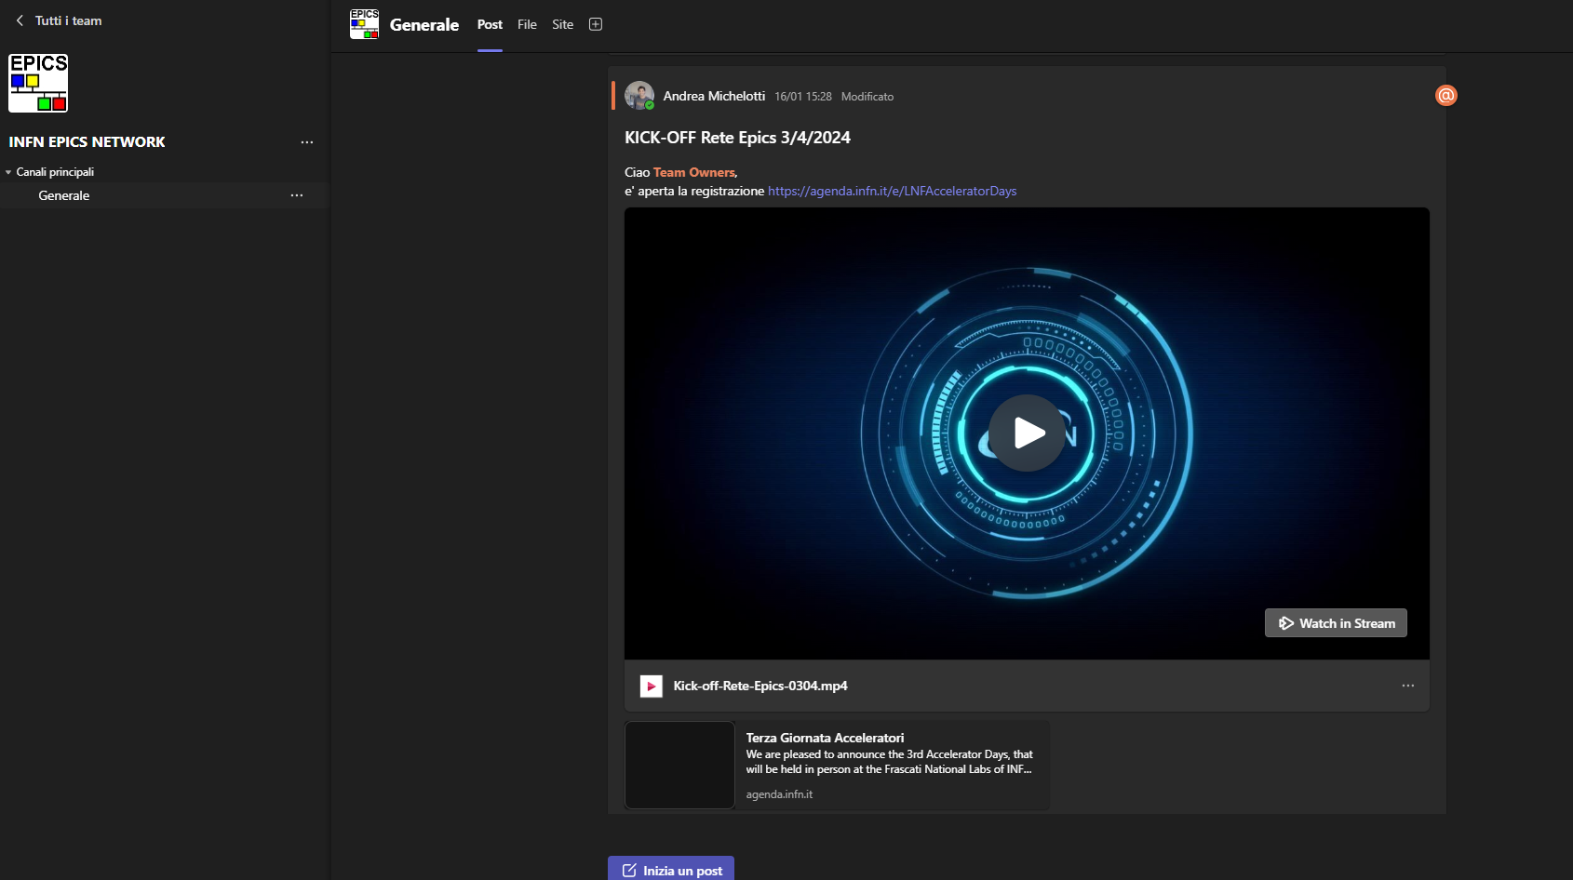
RETE EPICS
Cosa abbiamo fatto:
gruppo Teams per la conduzione di meeting e discussion
Repository infn-epics in Baltig(*) per la condivisione di codice, documenti tecnici e minute di riunione
Repository epics-container per la condivisione di containers, charts e tools per la “containerizzazione” di servizi e ioc epics.
Condivisione dei repository Baltig con il software EPICS (applicazioni, tool, ecc.) realizzati e/o gestiti dai diversi siti
(*) strumento versioning git fornito dal servizio nazionale

Slide 5
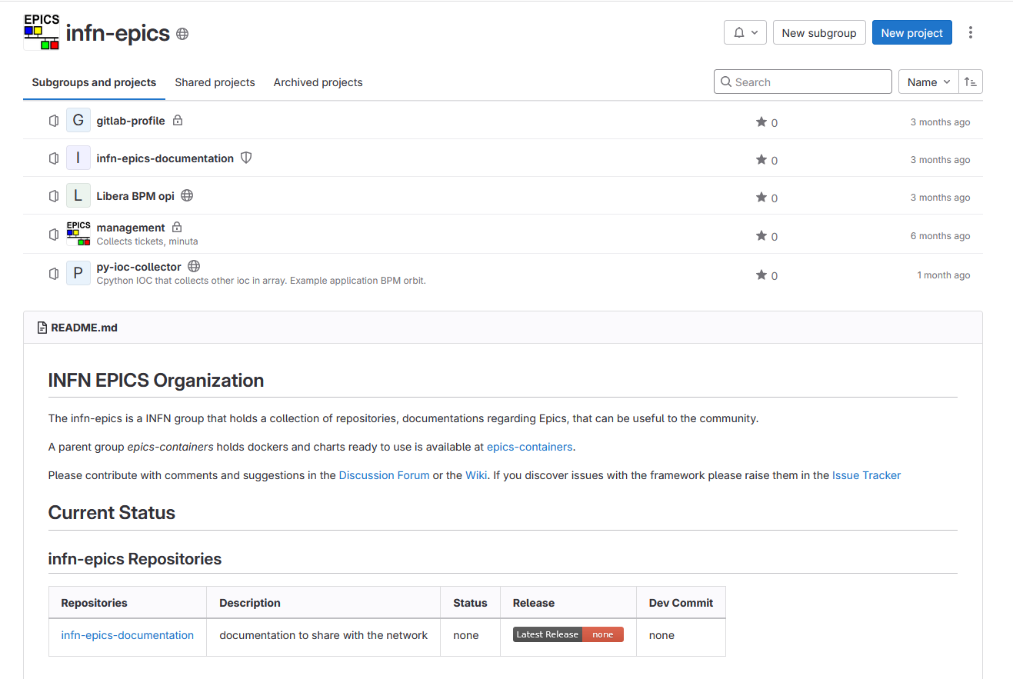
RETE EPICS
Cosa abbiamo fatto:
gruppo Teams per la conduzione di meeting e discussion
Repository infn-epics in Baltig(*) per la condivisione di codice, documenti tecnici e minute di riunione
Repository epics-container per la condivisione di containers, charts e tools per la “containerizzazione” di servizi e ioc epics.
Condivisione dei repository Baltig con il software EPICS (applicazioni, tool, ecc.) realizzati e/o gestiti dai diversi siti
(*) strumento versioning git fornito dal servizio nazionale

Slide 6
RETE EPICS – lessons learned from Kickoff Meeting
LNF experiences: new IT Technologies can drammatically
help deploy control system infrastructures

Slide 7
RETE EPICS – lessons learned from Kickoff Meeting
LNL experiences on generalization and abstraction useful
to share and speedup development

Slide 8
RETE EPICS – lessons learned from Kickoff Meeting
LNL experiences on modular development and
technology evolution impact

Slide 9
RETE EPICS – lessons learned from Kickoff Meeting
MI/STAR Catalogue and single point where everything is described

Slide 10
RETE EPICS – lessons learned from Kickoff Meeting
MI/STAR and Diamond experiences on autogeneration OPI/IOC

Slide 11
RETE EPICS – lessons learned from Kickoff Meeting
LNS experience: importance of ‘ready to use’ controls for small INFN experiments

Slide 12
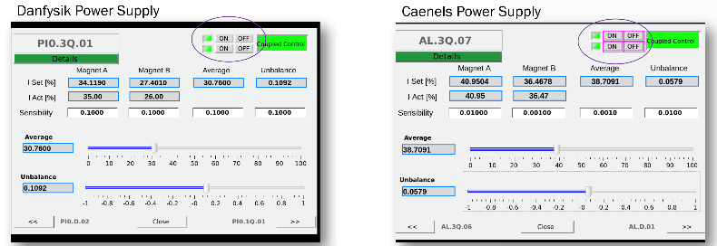
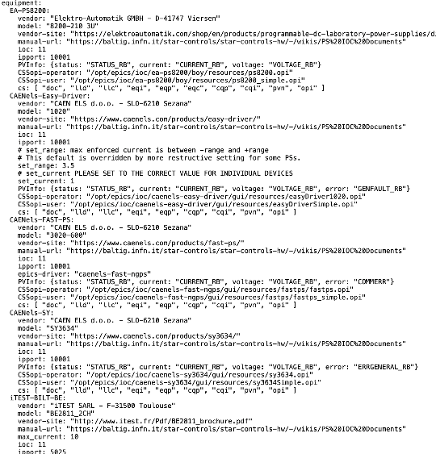
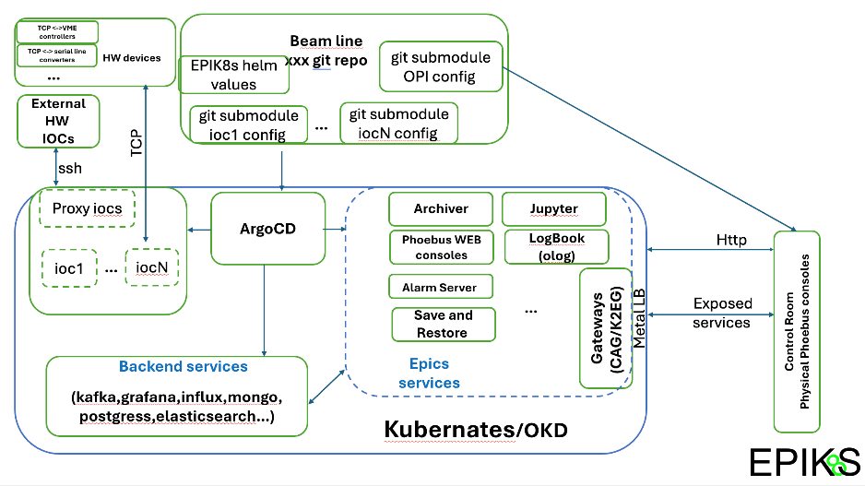
RETE EPICS
A cosa puntiamo:
Organizzazione di corsi per sviluppatori ed utenti
Catalogo centralizzato dei controlli disponibili
Sforzo di generalizzazione e astrazione per rendere più fruibili gli sviluppi fatti in modo da poter essere riutilizzati con minimo sforzo in nuovi progetti
Virtual Beamline di test e sviluppo su piattaforma cloud INFN, per avere un posto comune su cui fare training, testare sviluppi comuni
Valutazione di nuove tecnologie IT di “contanerizzazione e orchestrazione” per massimizzare la condivisione, il riuso e minimizzare il tempo per installare un controllo “ready to use”
Intensificare la collaborazione con il resto della comunita' EPICS in particolare con Diamond e SLAC con cui abbiamo gia' stabilito sinergie
Generalization and sharing
Catalogo condiviso IOC/OPI
Nuove tecnologie IT per i controlli

Slide 13
RETE EPICS - Contatti
Per informazioni e/o per aderire alla rete
epics@lists.infn.it
Persone e partecipanti
loris.antoniazzi@lnl.infn.it
bisegni@stanford.edu
damiano.bortolato@lnl.infn.it
riccardo.gargana@lnf.infn.it
Mauro.Giacchini@lnl.infn.it
andrea.michelotti@lnf.infn.it
maurizio.montis@lnl.infn.it
lorenzo.neri@lns.infn.it
stefano.pioli@lnf.infn.it
Francesco.Prelz@mi.infn.it

